Slide 1
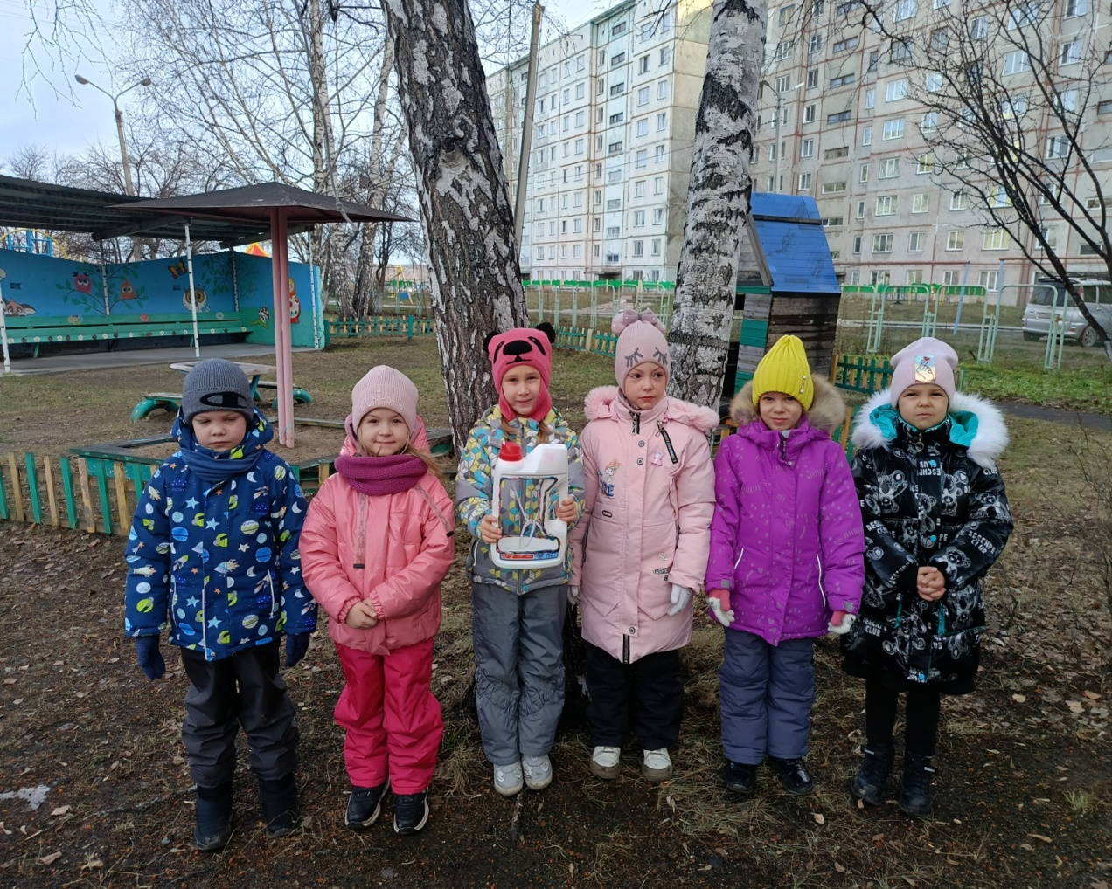
Муниципальное казенное дошкольное образовательное учреждение Искитимского района Новосибирской области
детский сад комбинированного вида «Красная шапочка» р.п. Линево
Адрес: 633216 р.п. Линево 4 микрорайон д. 15, Искитимский район, Новосибирская область,
тел/ факс (8 383 4 ) 3-38-21
Акция
« Покормите птиц»
Группа «Золушка»
Воспитатель: Панченко О.П.

Slide 2
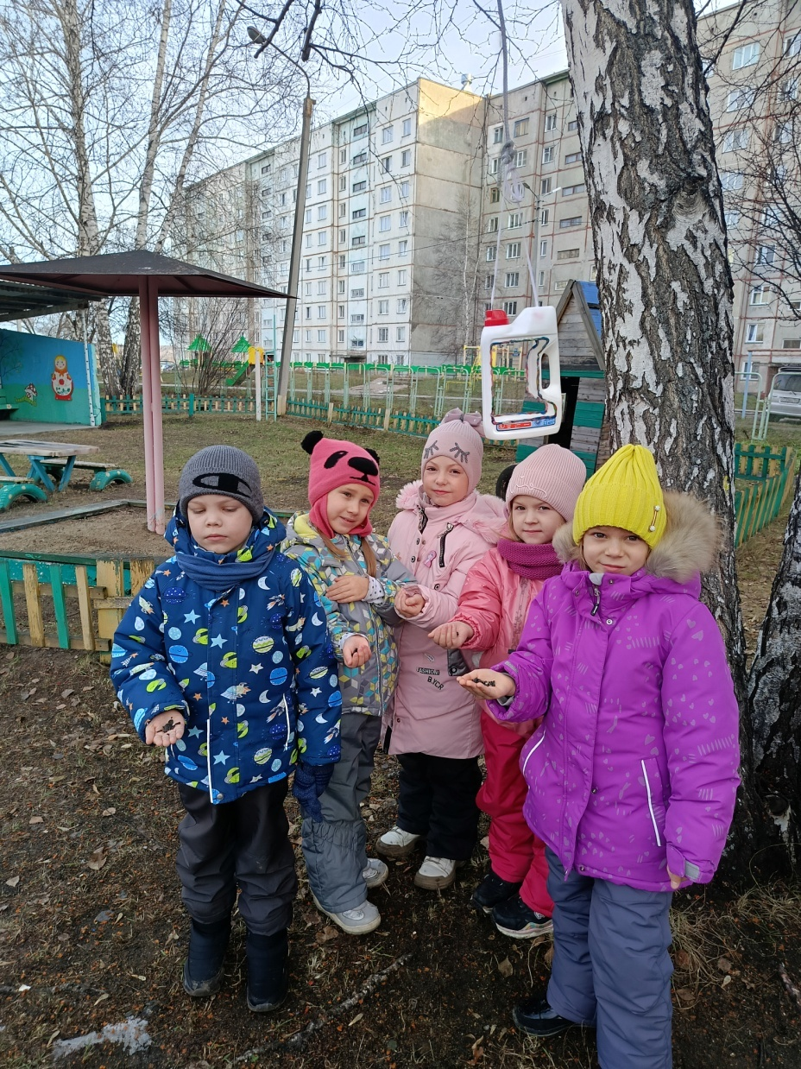
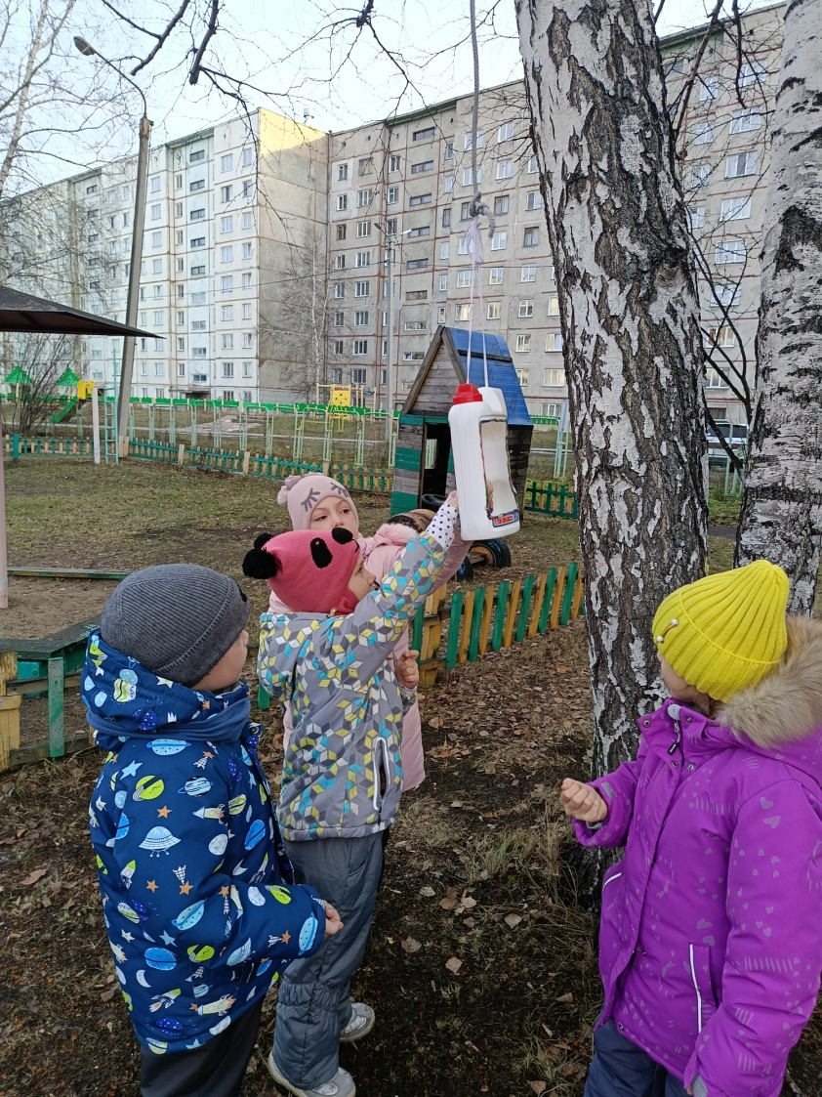
Очень трудно
Прокормиться
Юрким маленьким синичкам.
Им зимой суровою
Сделали столовую.

Slide 3
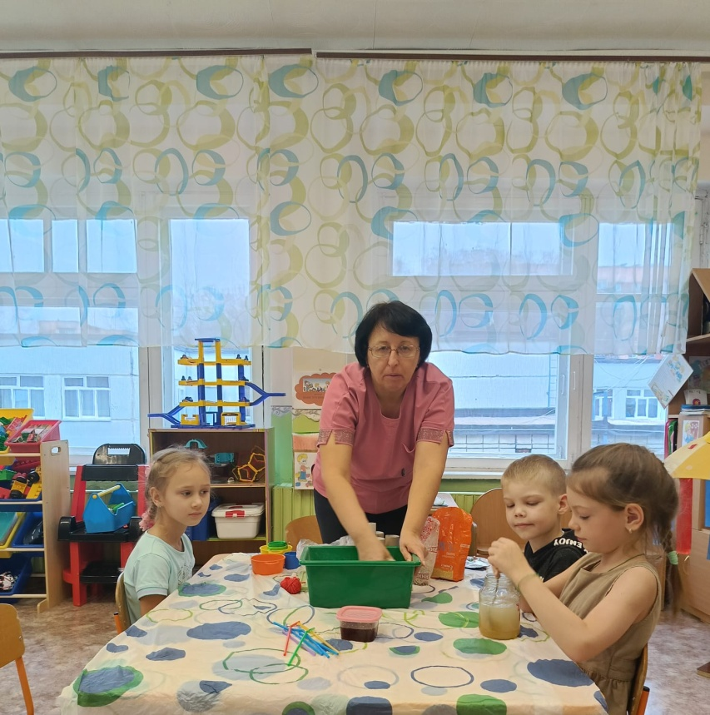
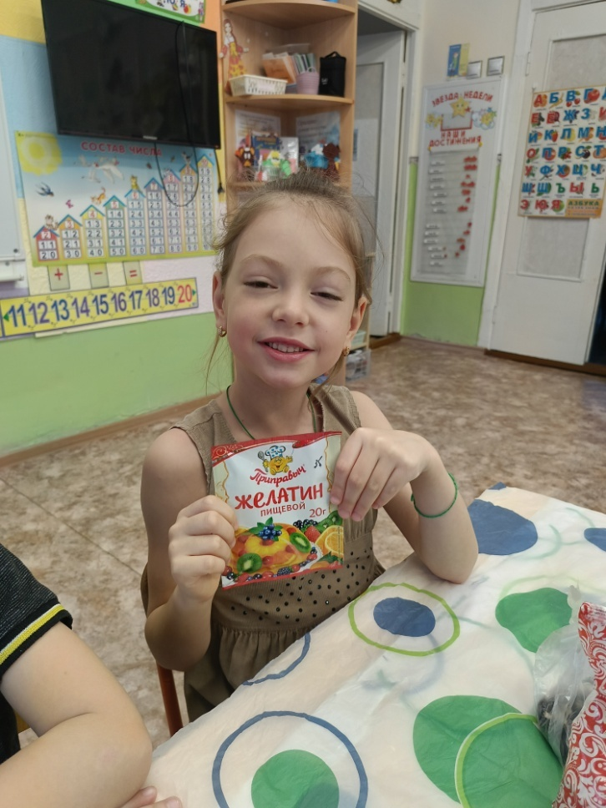
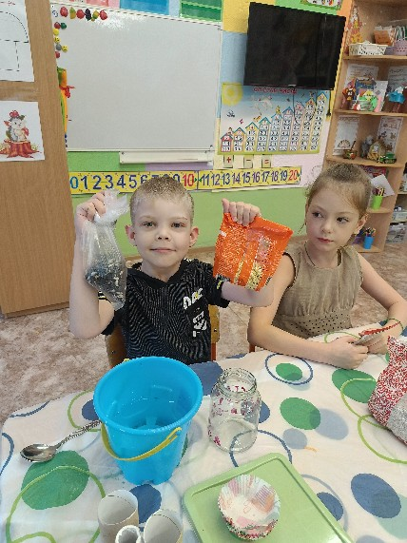
Экологический корм для птиц

Slide 4
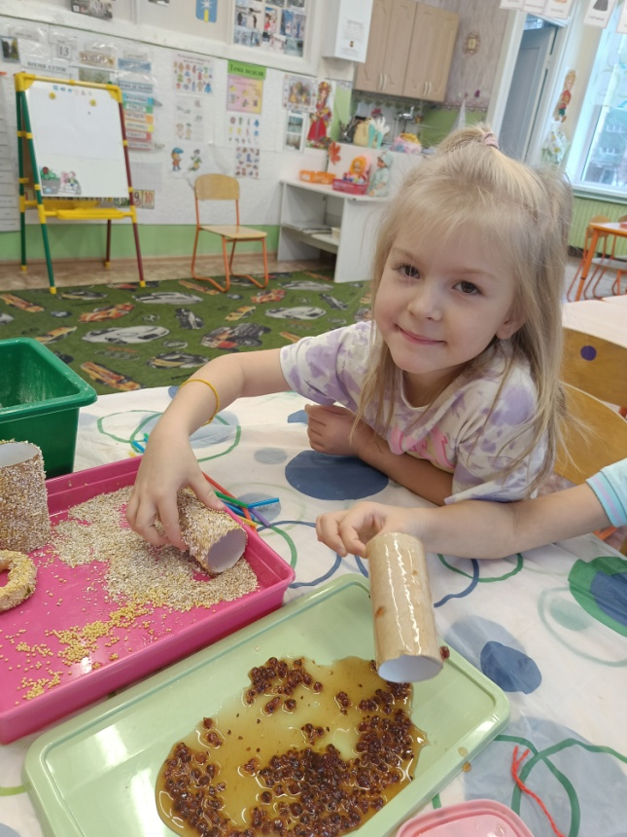
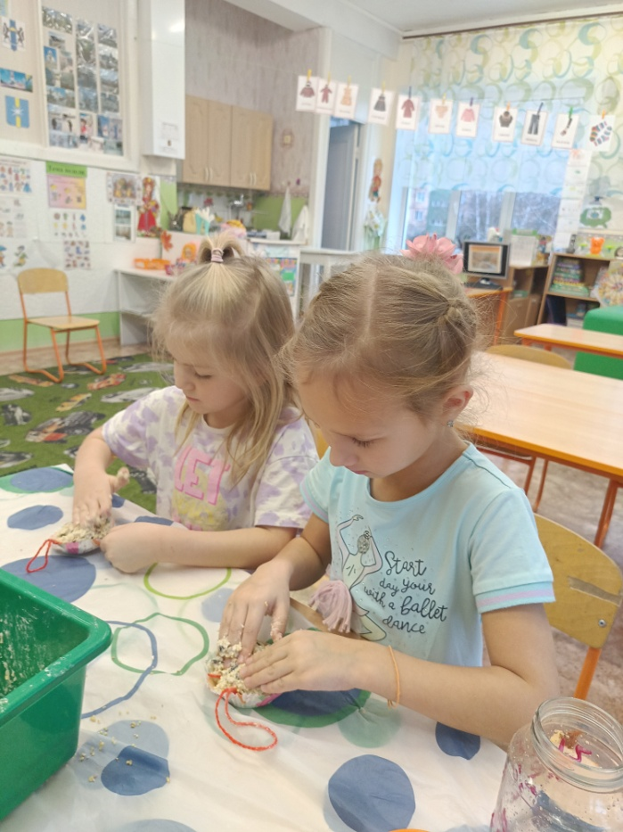
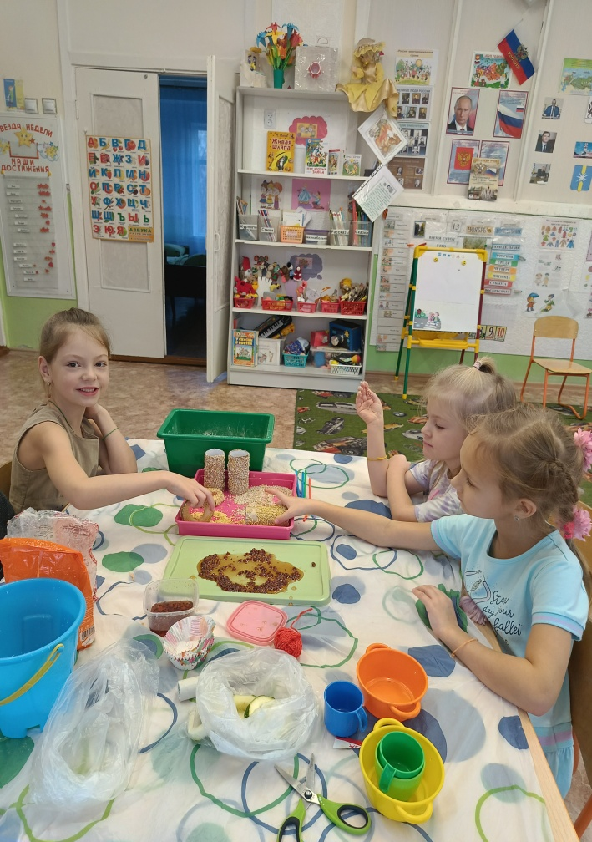

Slide 5
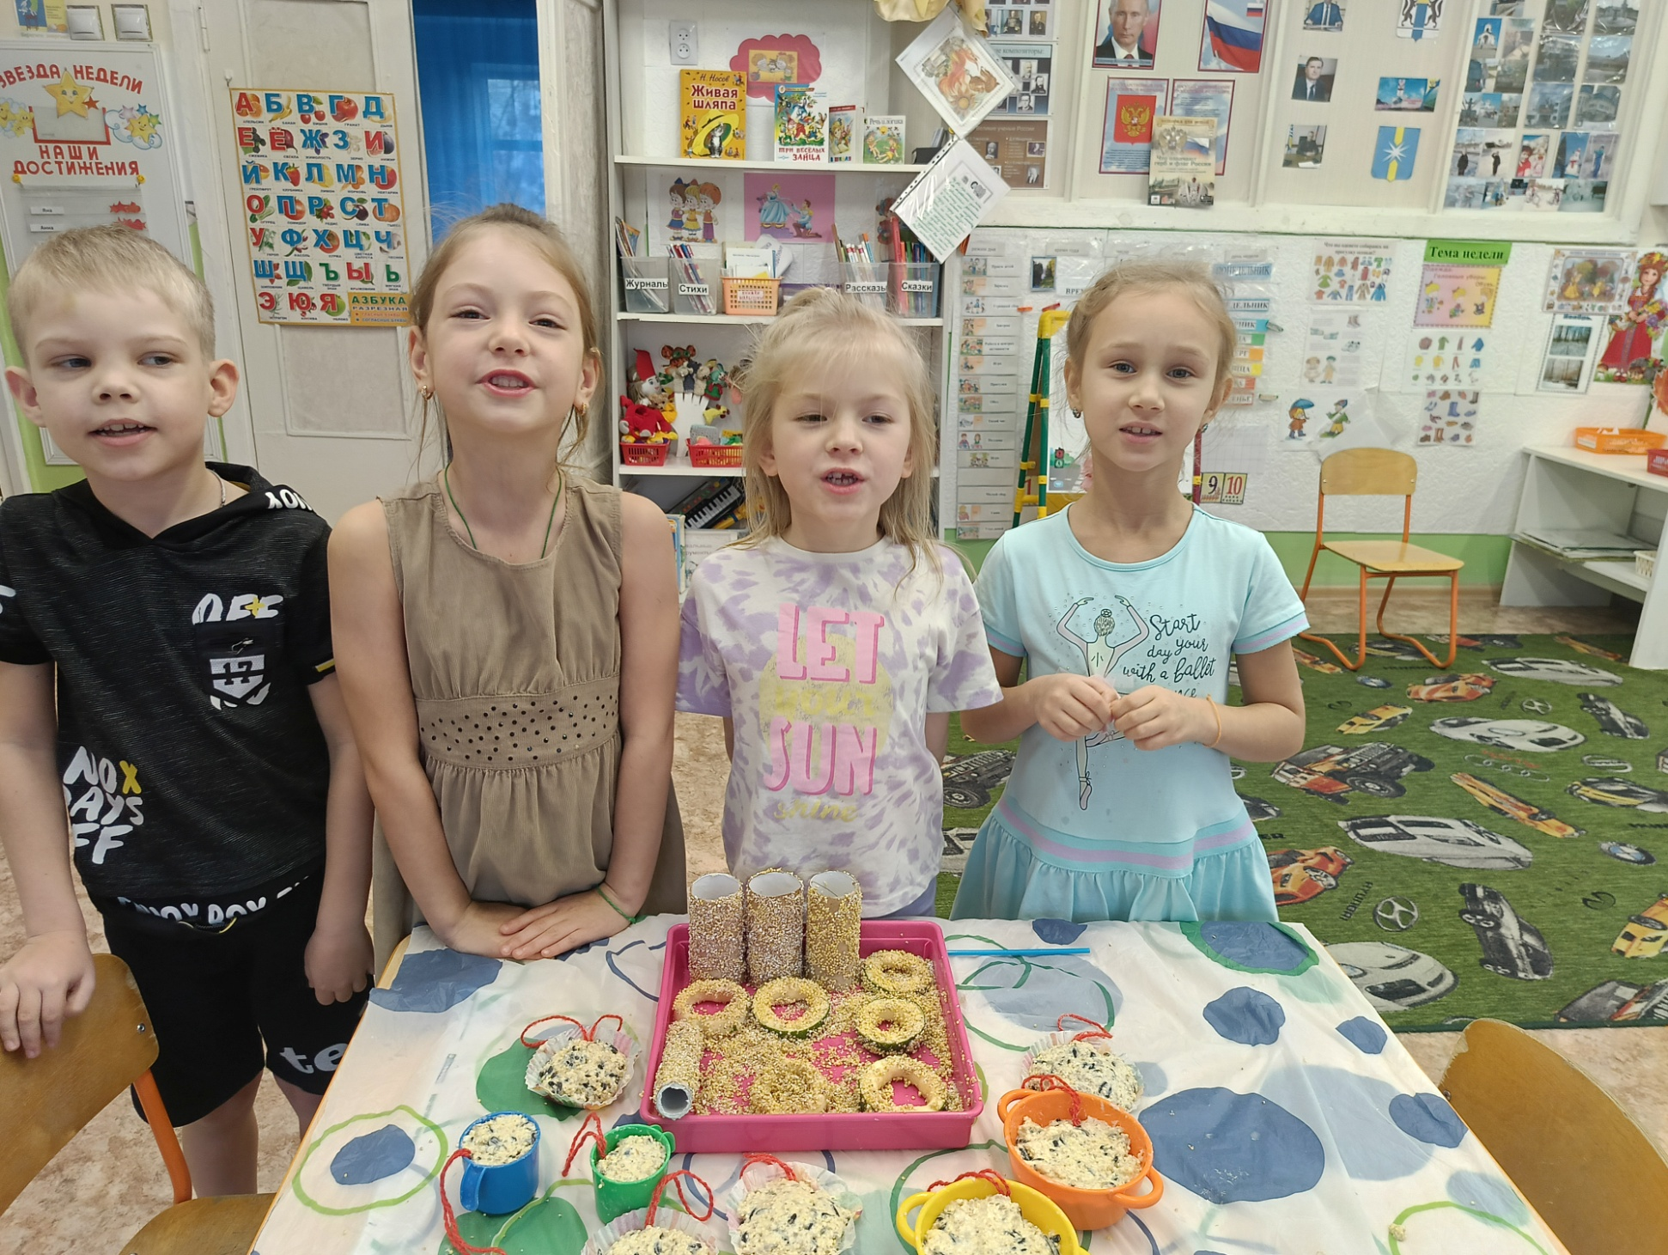

Slide 6
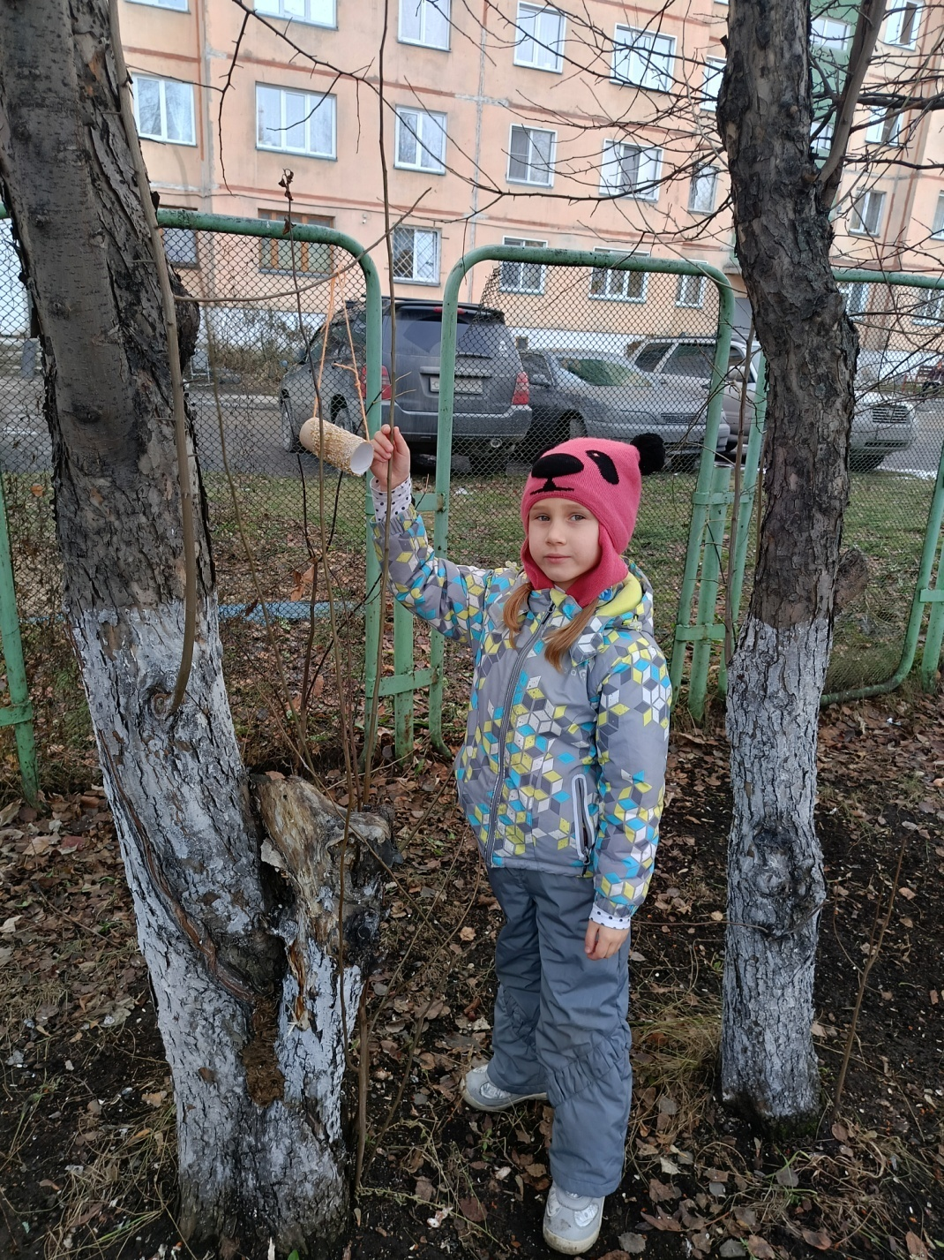
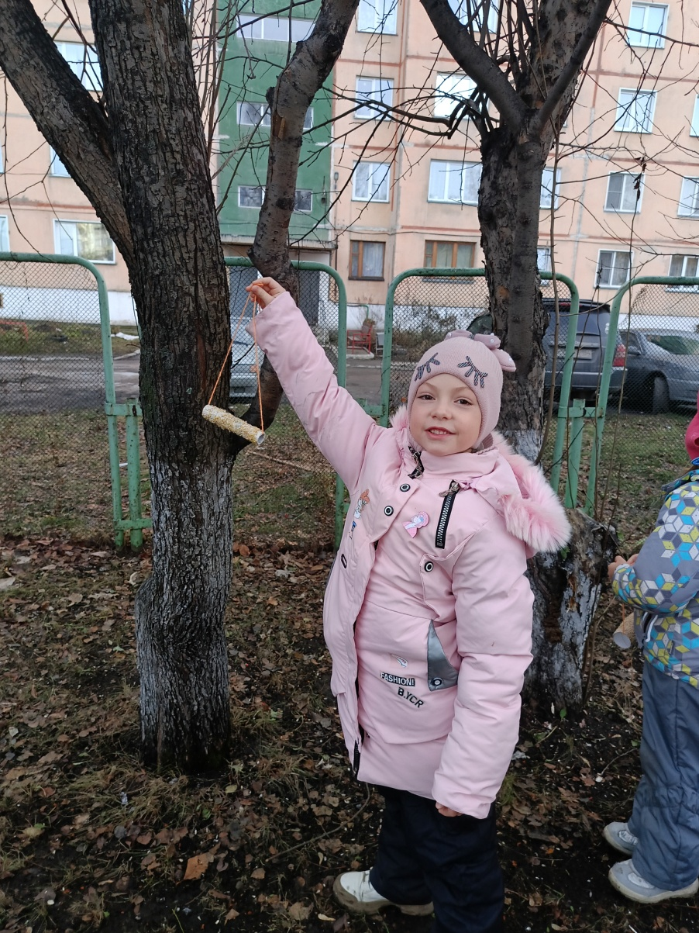

Slide 7
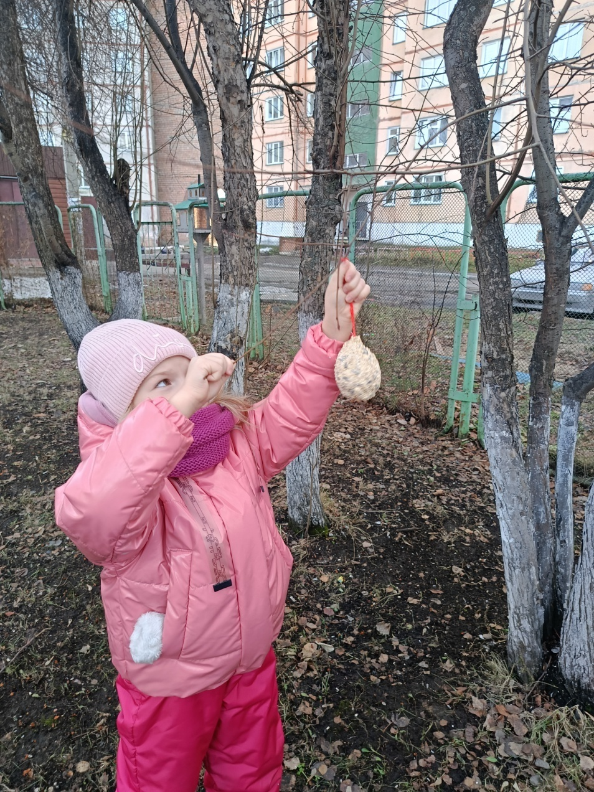
Покормите птиц зимой.
Пусть со всех концов
К вам слетятся, как домой,
Стайки на крыльцо.
Не богаты их корма.
Горсть зерна нужна,
Горсть одна –
И не страшна
Будет им зима.

Slide 8
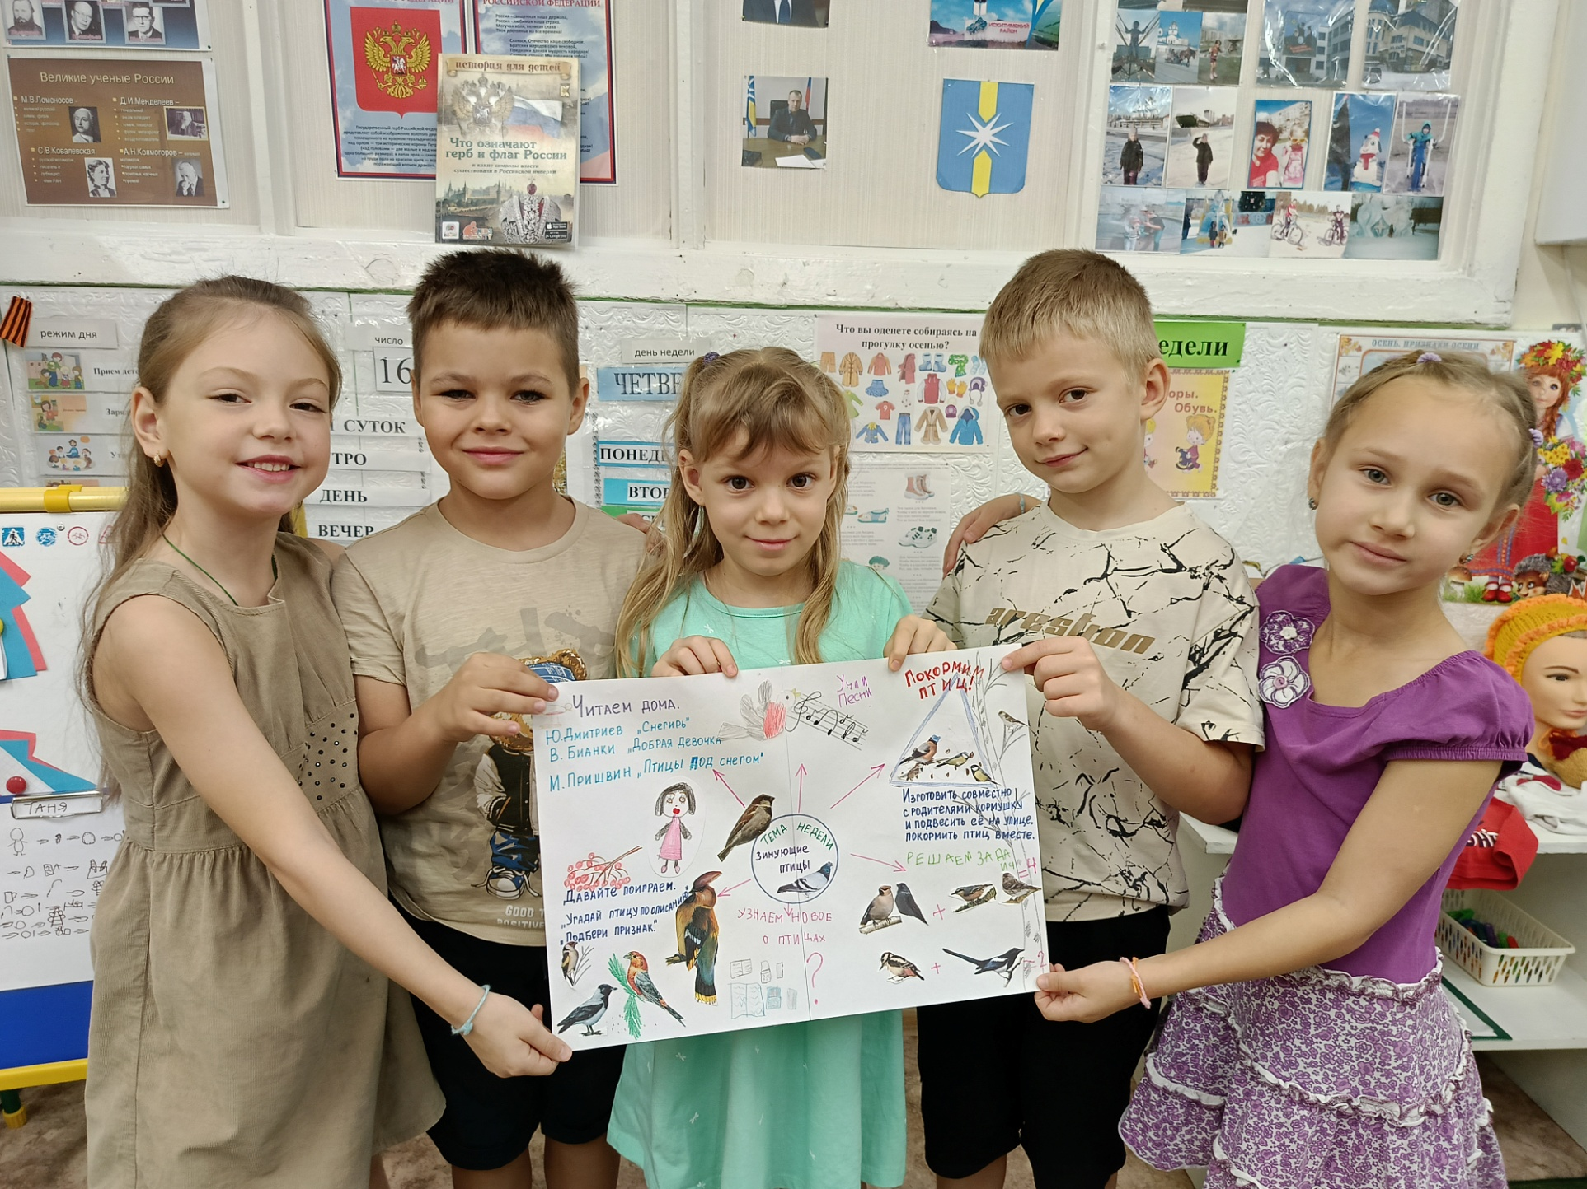
Берегите птиц зимой

